Slide 1

AnyWork开发总结
AnyWork项目组全体成员

Slide 2
目的
1. 本次展示以我们之前开发的学习平台项目——AnyWork的整个流程为例，细数出我们在之前的项目合作有哪些不足与缺陷。
2. 通过AnyWork这一个项目，总结出一套工作室内合作的规范化流程， 给工作室的其他成员以借鉴作用。

Slide 3
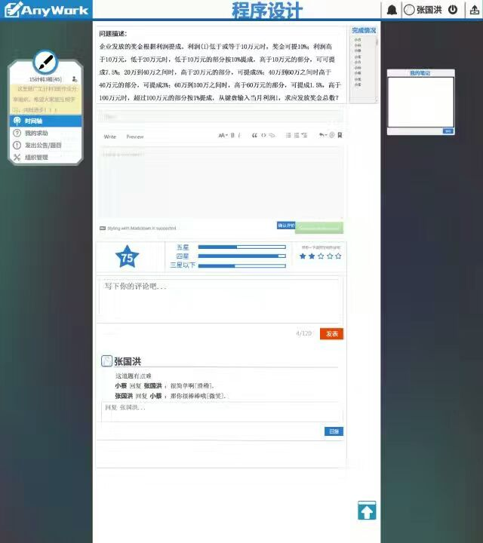
项目背景
AnyWork，是一个用于给学校师生在线练习与做作业的平台，原本产生于极客杯比赛，后被用于工作室项目，其后经历数次版本迭代，最终发展成为一个兼容网页与安卓端的在线考试平台。

Slide 4
开发流程预热：
需求分析
1
接口设计
2
功能实现
3
测试修复
4
部署上线
5

Slide 5
开发过程中的问题：
开发流程
1
文档问题
2
组内合作
3

Slide 6
开发流程

Slide 7
开发流程详细说明
第一步：确定项目组成员，总负责人，组负责人
第二步：项目组成员一起讨论需求文档，由总负责人收集并编写需求初稿，经再次讨论确认无误 后发布需求文档v1.0版本
第三步：项目组成员一起讨论接口文档，由总负责人确定函数原型初稿，各开发人员核实参数， 返回值，请求方式等无误后发布接口文档1.0.0版本
第四步：各小组正式进入开发阶段，后台小组完成数据库文档交给总负责人保存（或由后台小组 负责人保存），并及时更新接口的接收和返回的数据格式示范案例
第五步：开发过程中需要按时完成阶段性进度汇报，总负责人把握各个小组的开发进度
第六步：测试与bug修复，开发过程中需要进行阶段性单元测试，整个项目完成后需要进行集成
测试、黑盒测试、白盒测试等
第七步：开发完成，项目正式部署上线

Slide 8
文档问题

Slide 9
文档问题
前后对比
1
文档格式
2
版本迭代
3
问题总结
4

Slide 10
前后对比

Slide 11
前后对比
以前
现在
文档没有合并，没有汇总，各个模块负责人均持有自己的模块的文档，拥有绝对的读写权限，改动随意，造成文档混乱。
各模块文档需要合并，交由总负责人托管，只有总负责人有写的权限，其他人员只有读的权限。
没有版本迭代的意识，版本号随意添加或修改，经过几个版本的迭代后，功能需求开始变得模糊不清晰。
按层级目录保留下所有的迭代文档，每份文档都要标注版本号，并且需要指出和上一个版本的差异。
文档内容的格式不统一、不规范，造成理解上的困难，对接效率低。
规范化文档的内容和格式，按模版进行文档的内容编写。

Slide 12
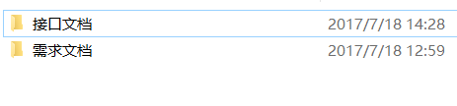
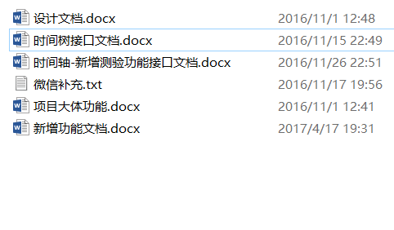
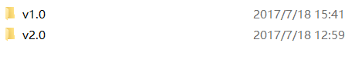
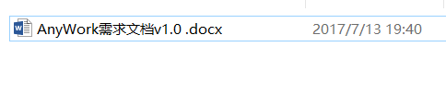
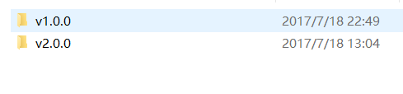

前后对比
以前
现在

Slide 13
文档格式

Slide 14
文档格式
问题1：需求文档的内容？
项目背景
功能概述
分模块图
要点说明

Slide 15
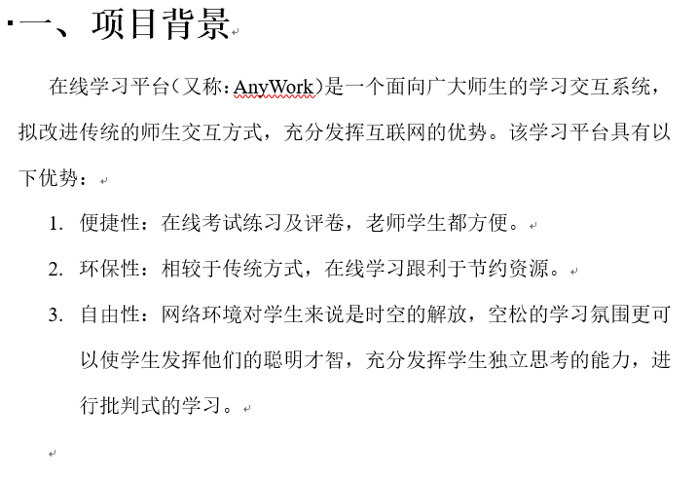
文档格式
问题1：需求文档的内容？
1.项目背景
说明项目存在的意义。

Slide 16
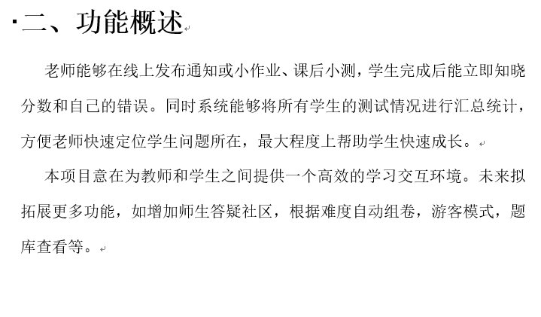
文档格式
问题1：需求文档的内容？
2.功能描述
说明项目的大致功能。

Slide 17
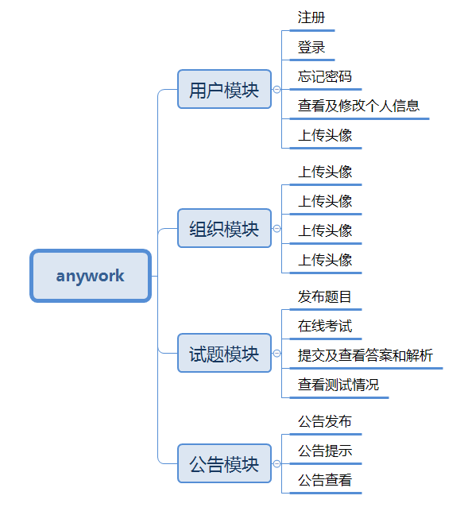
文档格式
问题1：需求文档的内容？
3.分模块图
包括项目的功能模块图和用例图。

Slide 18
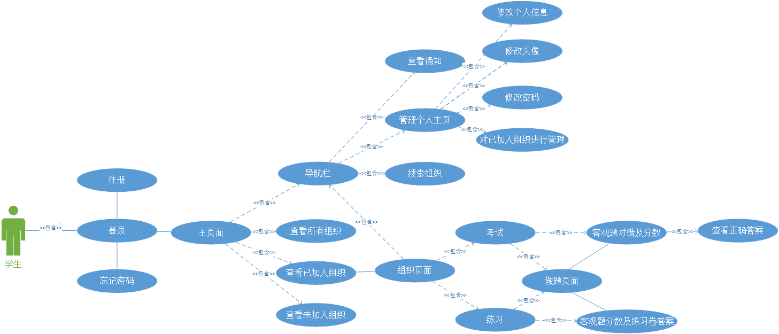
用例图

Slide 19
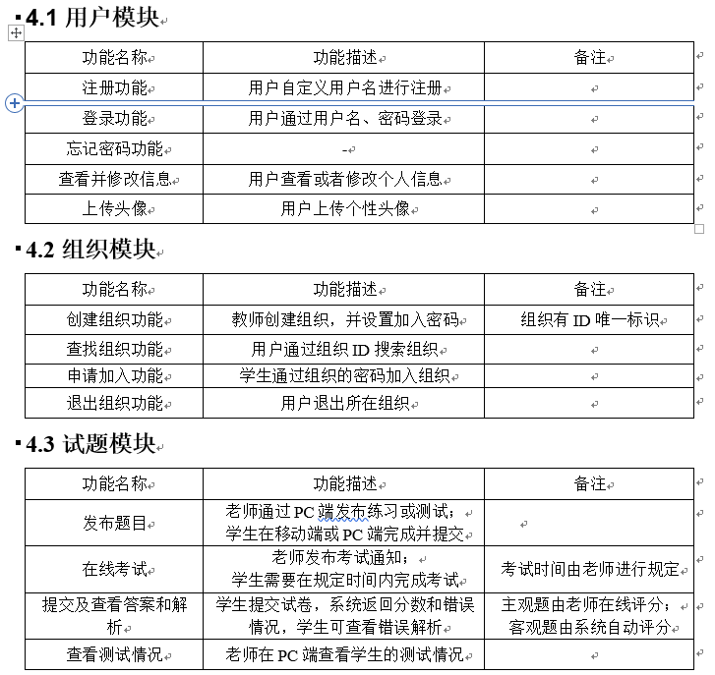
文档格式
问题1：需求文档的内容？
4.要点说明
以表格的形式说明每个模块下的具体功能要点。

Slide 20
文档格式
问题2：接口文档的内容？
功能模块接口
1. 请求URL
2. 请求方式GET/POST
3. 前端提交方式contentType
4. 前端接收类型dataType
5. 备注
6. 请求参数
7. 返回参数
更新内容
数据格式统一标准
1. code码定义（具体的状态码含义需要
写状态码文档）
2. 后台返回统一格式

Slide 21
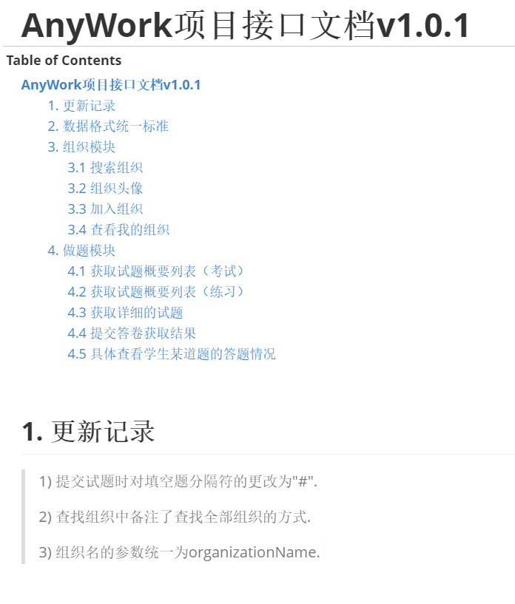
文档格式
问题2：接口文档的内容？
1.更新内容
记录接口目录及每次的更新。

Slide 22
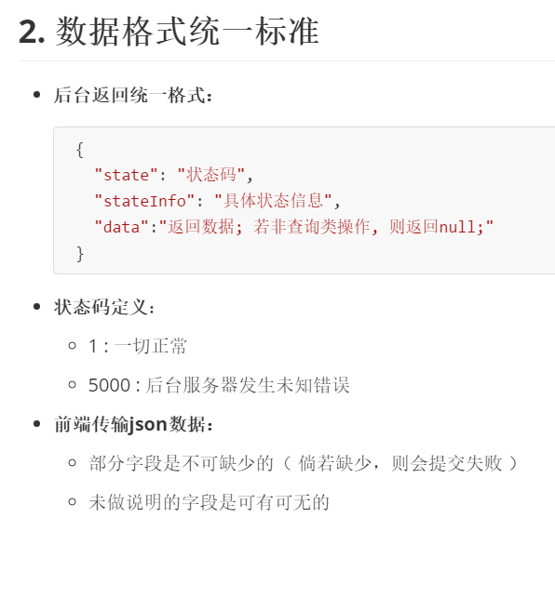
文档格式
问题2：接口文档的内容？
2.数据格式
前后端统一数据交互的格式、状态码。

Slide 23
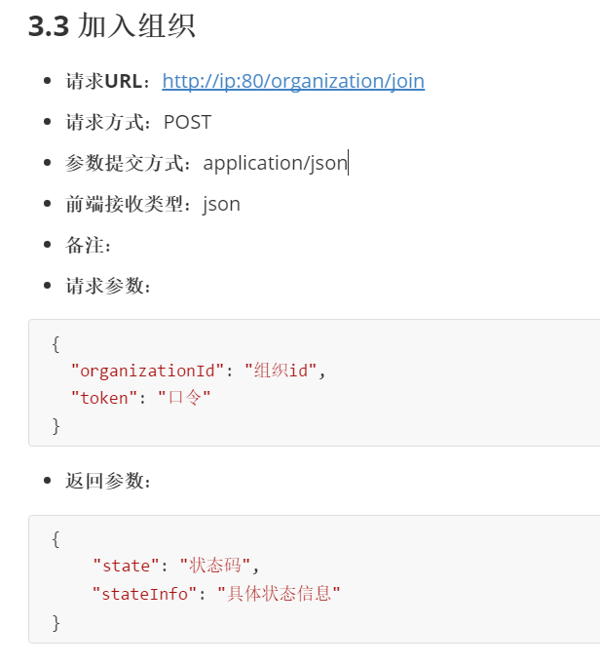
文档格式
问题2：接口文档的内容？
3.功能接口
前后端开发交互所使用的接口。

Slide 24
版本迭代

Slide 25
版本迭代
问题：如何进行文档的版本迭代？
需求文档
版本号用两位数字表示，如 v1.0 版本
其中，第一位表示模块增删，第二位表示功能增删
每次更新，均需要重新出文档，不允许覆盖之前的内容
接口文档
版本号用三位数字表示，如 v1.0.0 版本
其中，第一位表示模块增删，第二位表示接口增删，第三位表示接口修改
每次更新，若是第三位数字变动则直接覆盖，其余情况均需要重新出文档

Slide 26
文档格式
问题3：如何进行文档的版本迭代？
需求文档
版本号用两位数字表示，如 v1.0 版本。
第一位表示模块增删
第二位表示功能增删
每次更新，均需要重新出文档，不允许覆盖之前的内容

Slide 27
文档格式
问题3：如何进行文档的版本迭代？
接口文档
版本号用三位数字表示，如 v1.0.0 。
第一位表示模块增删
第二位表示接口增删
第三位表示接口修改
每次更新，若是第三位数字变动则直接覆盖，其余情况均需要重新出文档

Slide 28
问题总结

Slide 29
问题总结
1. 开发流程
2. 文档问题
- 注意事项：汇总、版本、内容规范
- 需求文档的编写规范
- 接口文档的编写规范
- 进行文档的版本迭代

Slide 30
组内合作

Slide 31
版本控制使用

Slide 32
版本控制使用
版本控制管理
合作管理
分支规范

Slide 33
版本控制管理
项目总负责人
负责文档仓库，仅负责人有权利修改文档。
小组负责人
负责各自的代码仓库管理。添加开发人员为项目合作着
各组开发人员
根据文档进行项目开发，最终整合到负责人的仓库中。

Slide 34
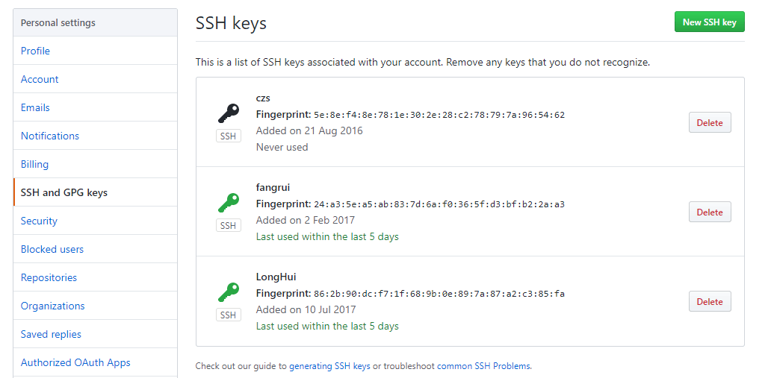
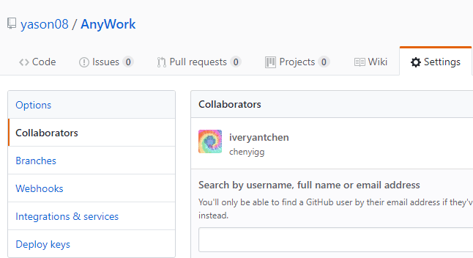
合作管理
直接将各个开发人员的密钥添加到同一个人的 Github 中。
缺陷：合作者的权限过大；
密钥使用后，无法连接自己的 Github。
在小组负责人的远程仓库中添加开发人员作为合作者。
合作者有适当的权限使用远程仓库。

Slide 35
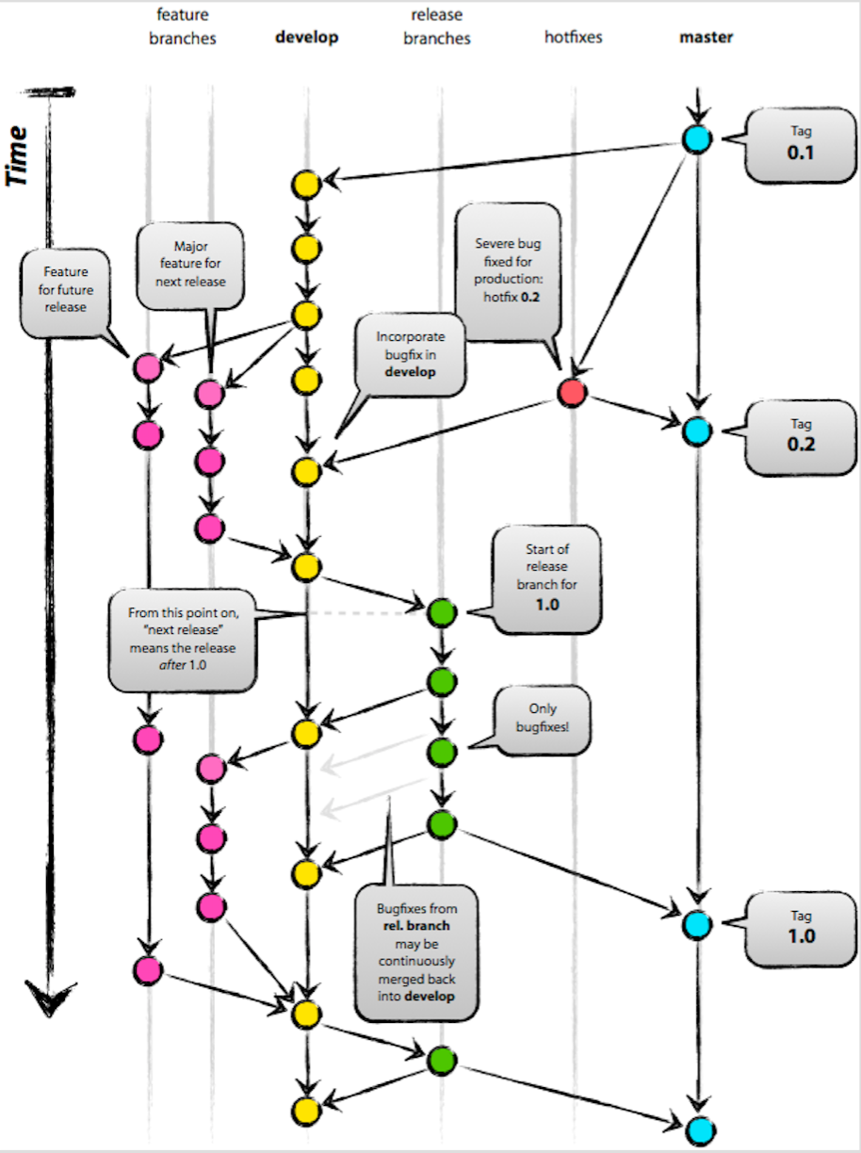
分支规范
以前：
各个开发人员都在 master 分支上进行开发。
缺陷：容易将原来的版本覆盖；
导致 master 分支上的代码不可运行。
改进之后
大部分情况下都会拥有2个分支master 和 develop，他们的职责分别是：
master：永远处在即将发布状态。
develop：最新的开发状态。

Slide 36
移动组

Slide 37
组内合作 – 移动组
02
04
确定项目的负责人，
对项目负责。
按接口文档与后台进行对接。
确定组内负责人
模块分工
前后端对接
测试
01
通过需求分析，对功能模块进行分工合作。
03
进行功能测试。

Slide 38
确定组内负责人
全权管理项目
与其他小组定期汇报项目
保持与组员的沟通
跟进项目开发进度

Slide 39
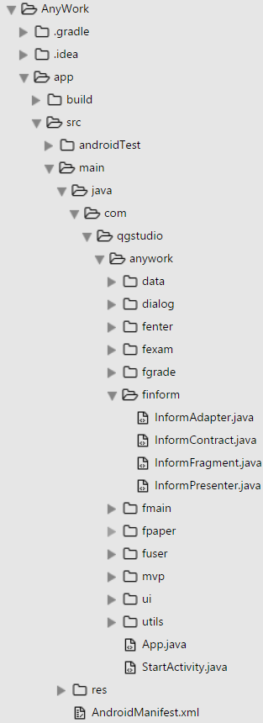
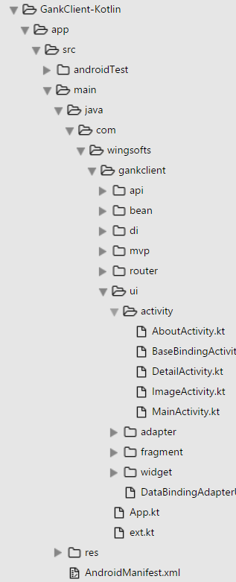
模块分工合作
以前
现在

Slide 40
前后端对接
以前
根据接口文档对接
与后台面对面测试

Slide 41
前后端对接
按接口文档进行编码，预留接口获取数据。
01
01
根据后台提供的接口开始获取数据。
03
02
02
通过 postman 测试对接过程出现的错误。
03
04
根据 postman 提供的错误信息对接口进行改正处理。
04

Slide 42
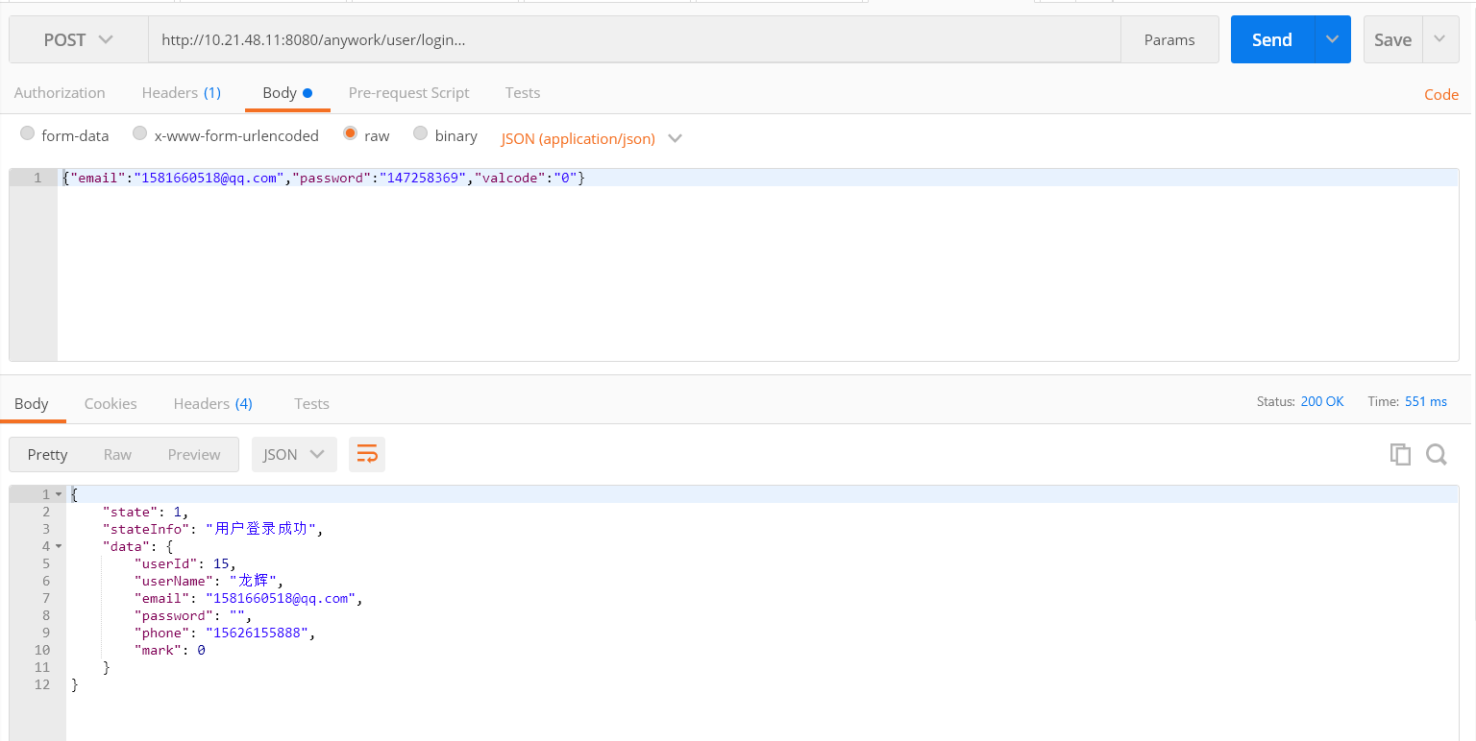
前后端对接

Slide 43
测试
在项目工程中导入 Junit4依赖进行单元测试。
单元测试
模拟用户的使用对 App 进行黑盒测试、压力测试。
功能测试
在 IDE 中的 Monitor 对App 的性能进行检测。
App 性能监测
通过云测平台提供的机器进行兼容性测试。
兼容性测试

Slide 44
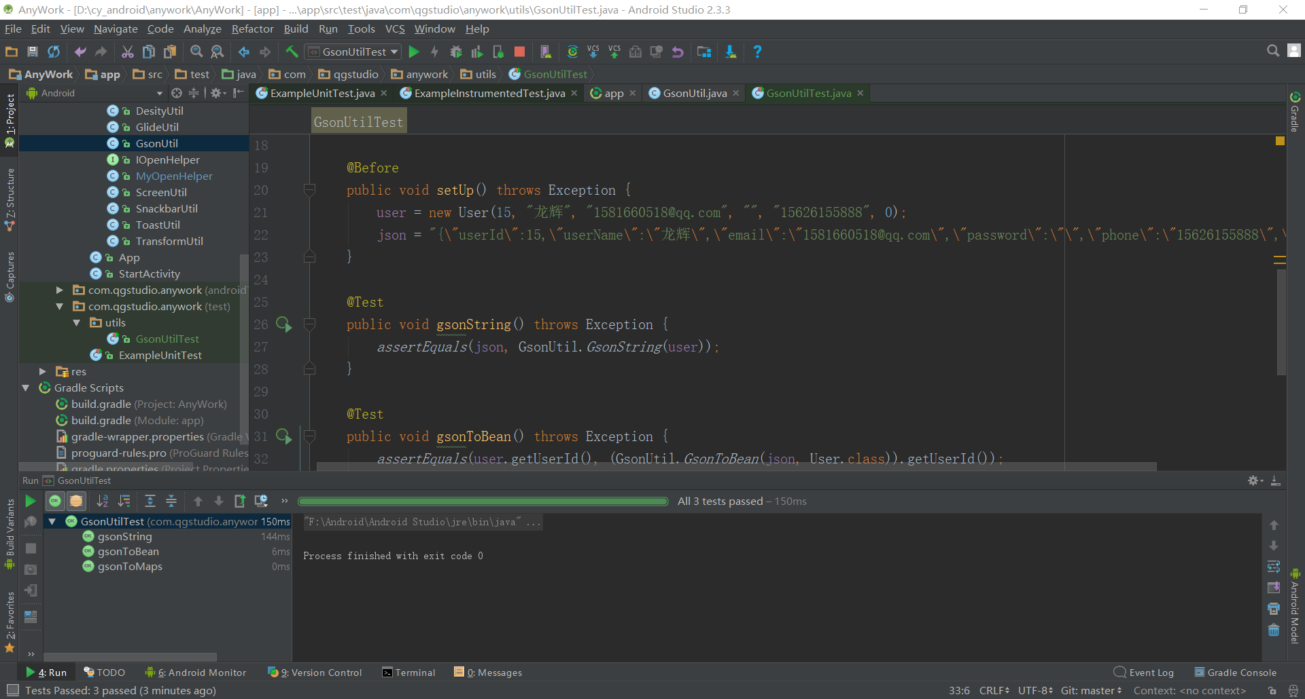
Junit4 单元测试

Slide 45
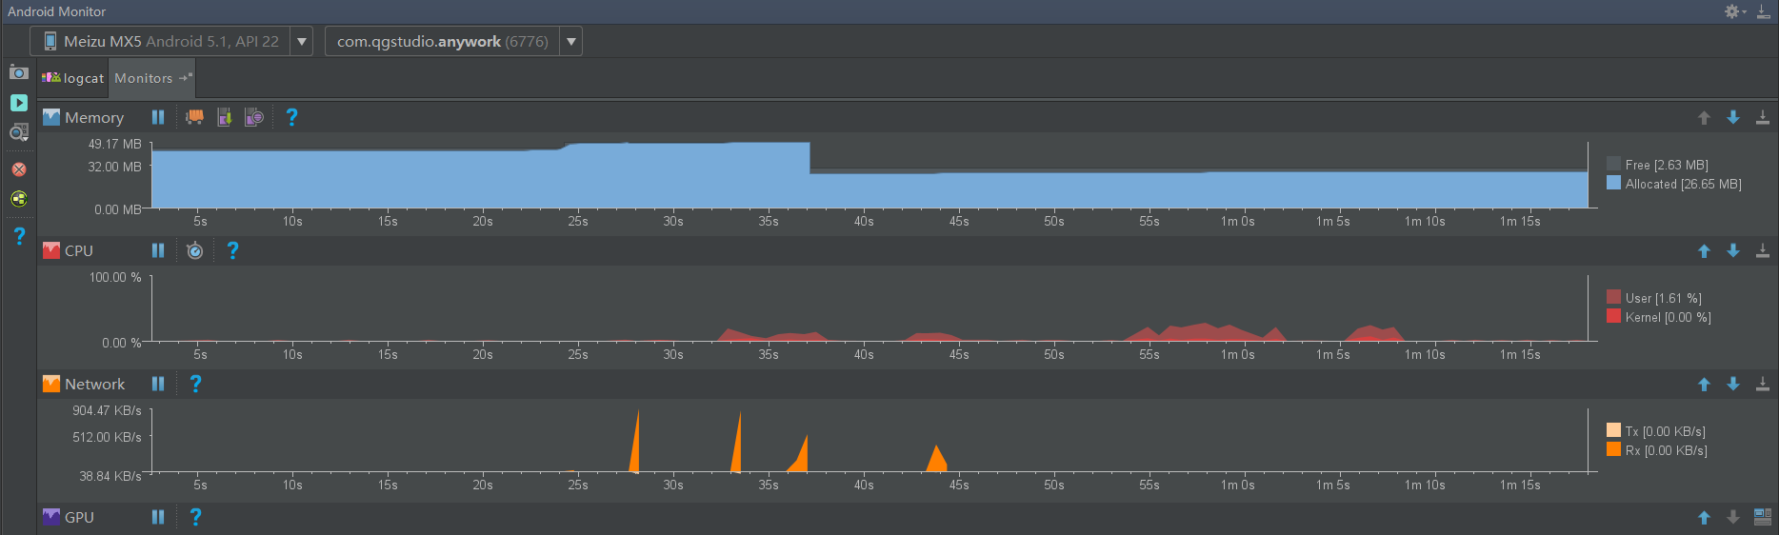
App 性能监测

Slide 46
前端组

Slide 47
前端开发
1
确定组内负责人
确定项目的需求，功能和交互过程
2
与设计师确定页面
3
分配任务
4

Slide 48
前端开发
5
根据需求确定开发框架
各自进入模块开发阶段
6
合并各个成员各模块功能
7
测试
8

Slide 49
确定组内项目负责人
合理分配工作
保持与组员的沟通
跟进项目开发进度
定期汇报项目

Slide 50
确定项目的需求，功能和交互过程
在所有成员商讨确定需求文档后，前端所有成员需要清晰的了解整个项目的功能和交互过程，并且需要再开发前互相确认各自理解的功能和模块是否有偏差。

Slide 51
和设计师确定页面
整体流程
每个页面有什么功能，该功能需要那些组件
需要如何交互
那部分需要切图
页面优先级
Notes:
几个输入框

Slide 52
分配任务
根据使用技术框架来决定
原生一般根据页面分配
框架可分页面加模块组件来分配
确定页面跳转之间的依赖关系
是否需要传递参数等
确定公共模块组件开发
如导航栏
Notes:
几个输入框

Slide 53
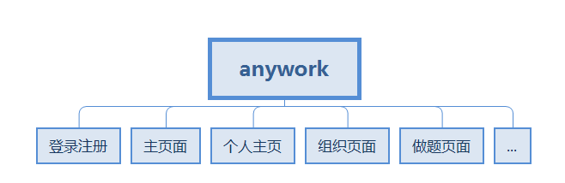
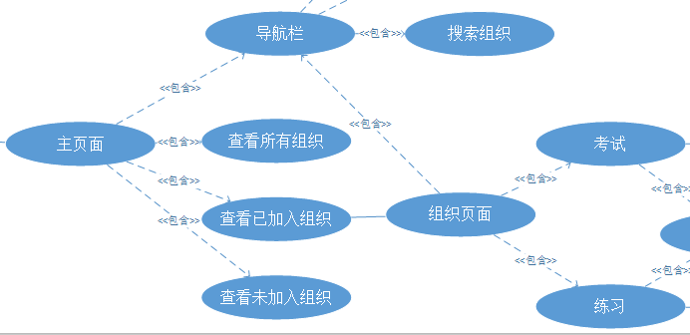
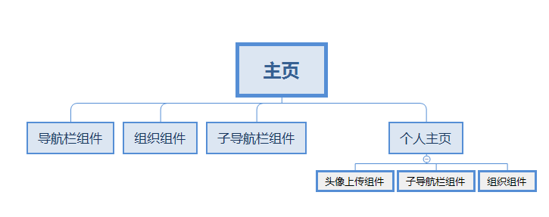
分配任务
1. 根据使用技术框架来决定
2. 确定模块之间的关联

Slide 54



分配任务
3. 统一共用模块组件
之前
现在

Slide 55
根据需求确定开发框架
1. 确定使用技术栈
如使用什么框架进行开发，使用什么UI库之类的
2. 确定代码规范
3. 确定开发目录

Slide 56
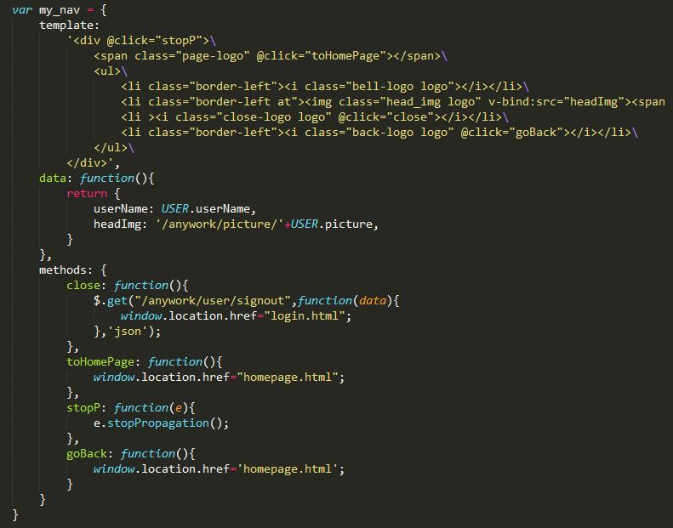
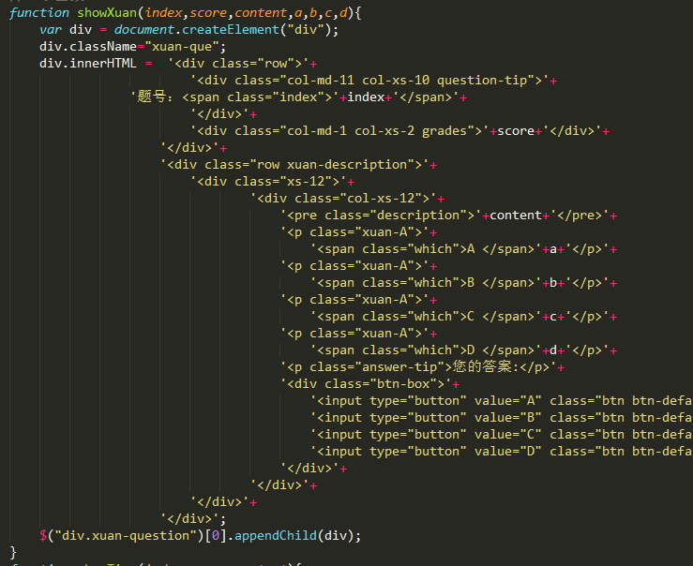
确定使用技术栈
需统一技术栈
框架
原生
+

Slide 57
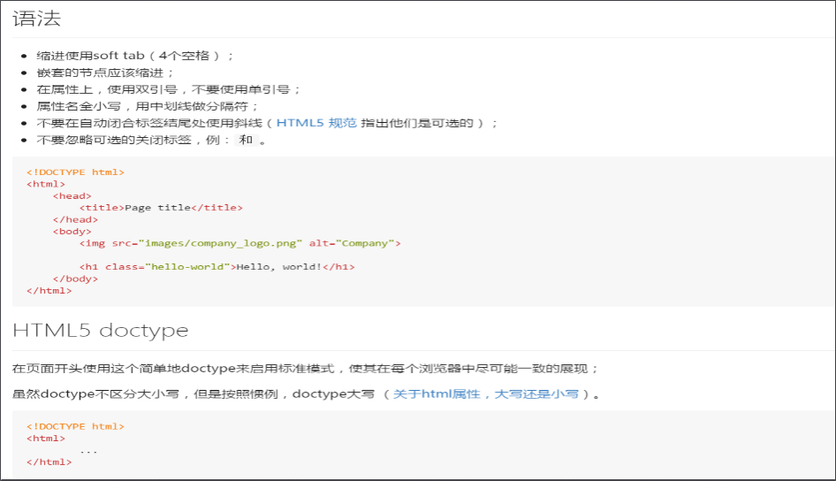
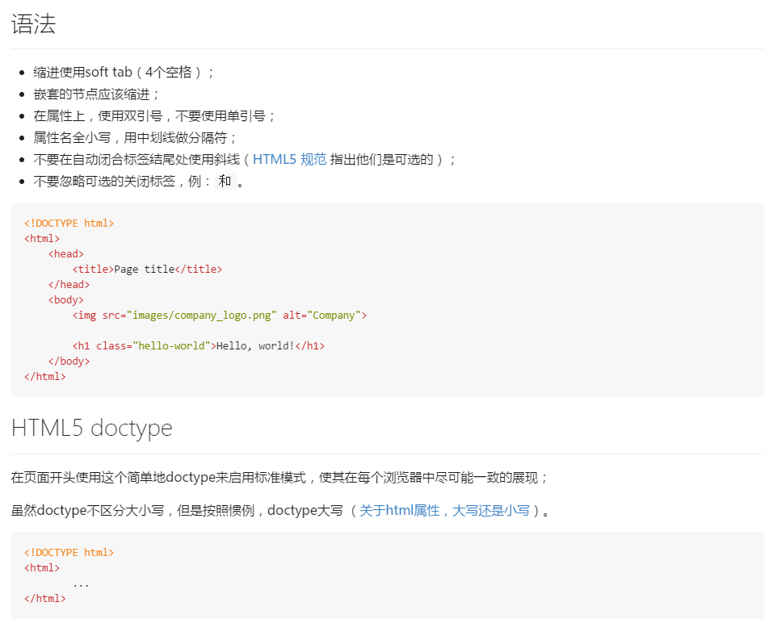
确定代码规范

Slide 58
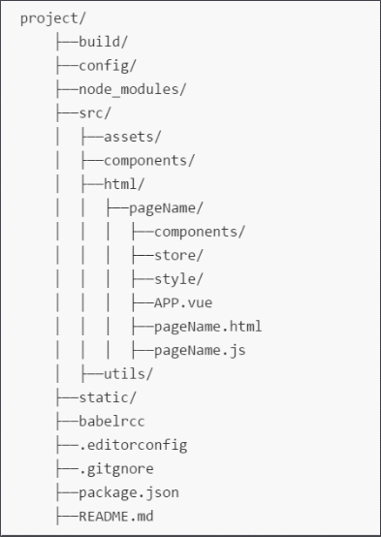
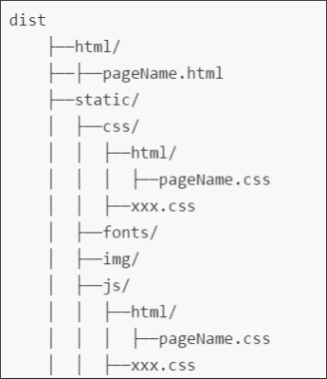
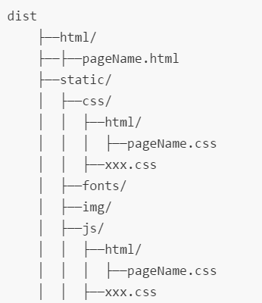
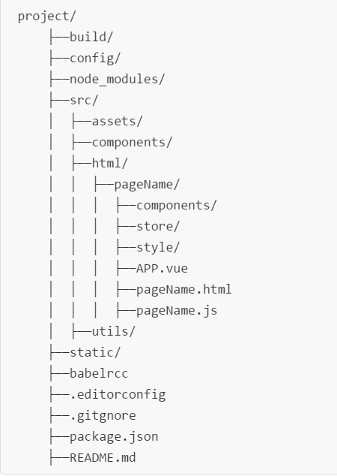
确定开发目录
确定开发目录
确定打包目录
Notes:
- push到远程仓库
- 把参与项目的小组成员拉入到仓库的合作者中
- 小组成员到远程参考拉下代码目录
- 各成员如开发过程中与要引入其它库或创建新的文件夹，需更其他成员商量确定无误后方可对代码目录进行修改

Slide 59
各自进入模块开发阶段
1. 负责人跟进整体进度
2.小组成员定期汇报进度
预计开发时间表
已完成部分
未完成部分
目前进度百分比

Slide 60
合并各个成员各模块功能
各成员在某个功能或页面做完之后将其合并到dev分支上
所有页面都做完后对dev分支代码进行测试并合并到master分支上

Slide 61
测试
单元测试
对组件或函数进行测试
集成测试
对组建间甚至整个系统之间进行交互测试
跨页面测试

Slide 62
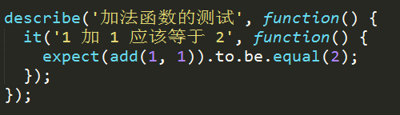
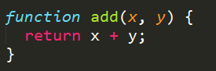
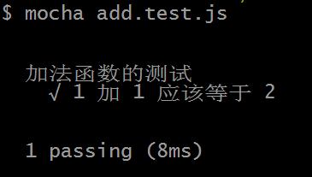
单元测试
+
=
Mocha + Chai + Webpack

Slide 63
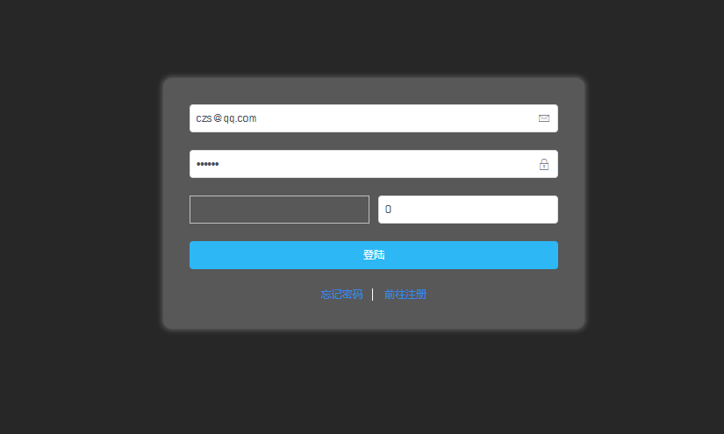
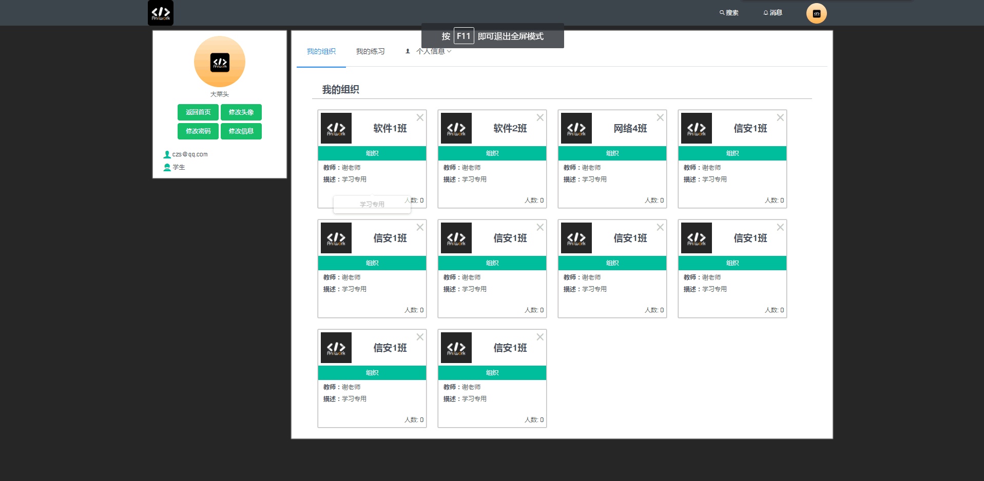
集成测试
跳转
登陆
主页

Slide 64
后台组

Slide 65
后台开发
确定组内项目负责人
模块分工合作
1
4
数据库设计
跨域实现前后分离
2
5
确定项目架构
测试
3
6

Slide 66
1. 确定组内项目负责人
接口文档和数据库文档的整合
与其他小组定期汇报项目
保持与组员的沟通
跟进项目开发进度

Slide 67

2. 数据库设计
抽象实体，画出ER图
PowerDesigner建模
编写数据库文档
PowerDesigner生成数据库

Slide 68
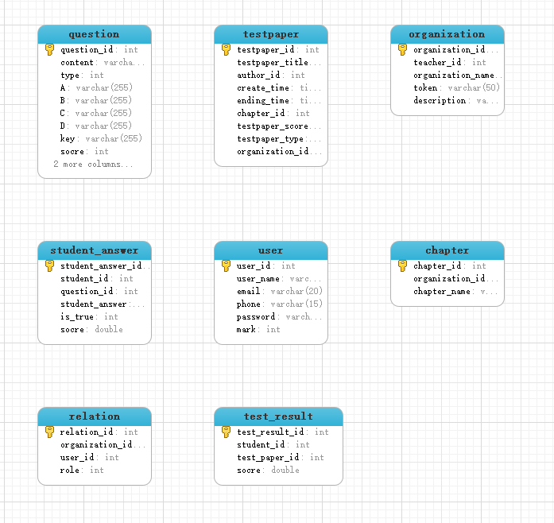
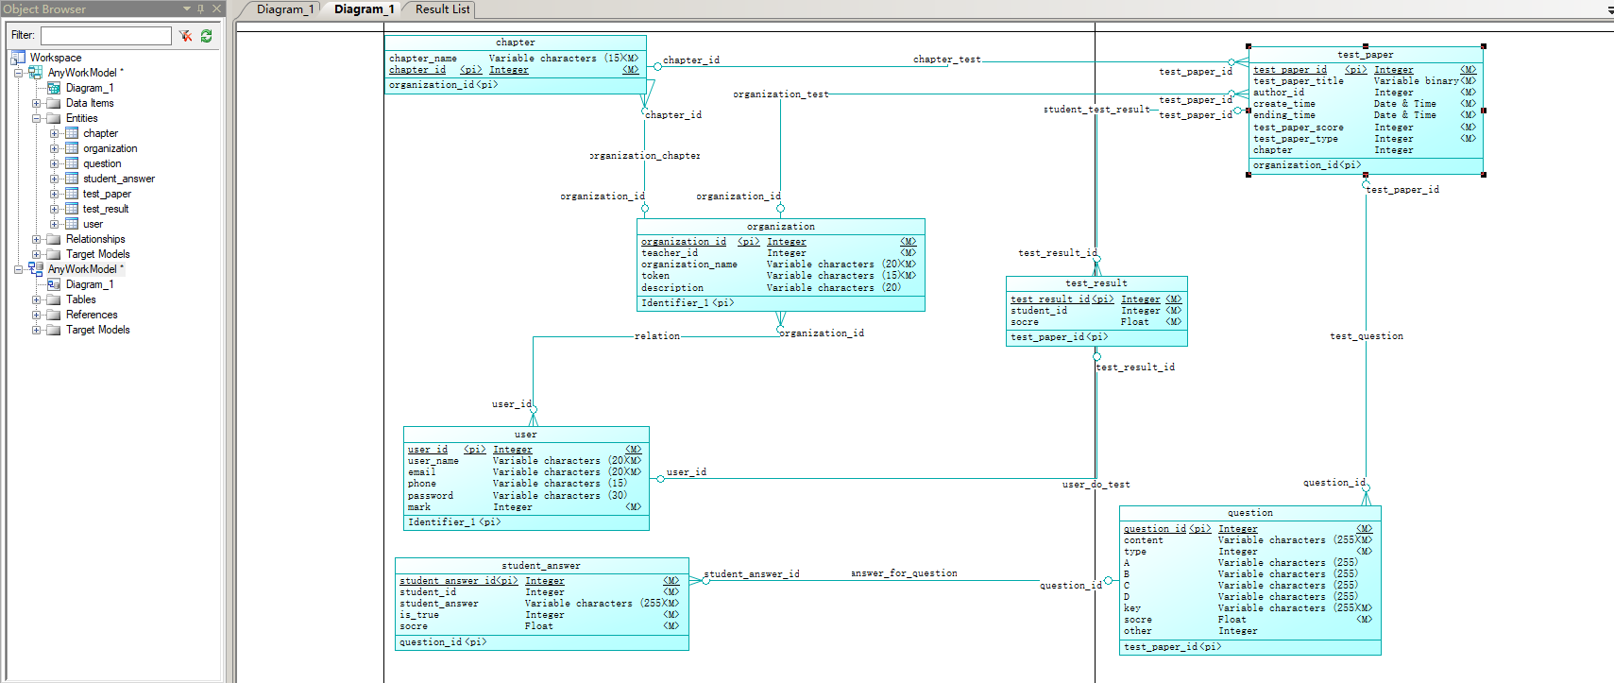
2. 数据库设计
表间关系条理清晰
联系紧密，不易出错
表间关系不明确
设计容易出错

Slide 69
3. 确定项目架构
研究项目需求
确定所需的技术及框架
确定分包及编码风格

Slide 70
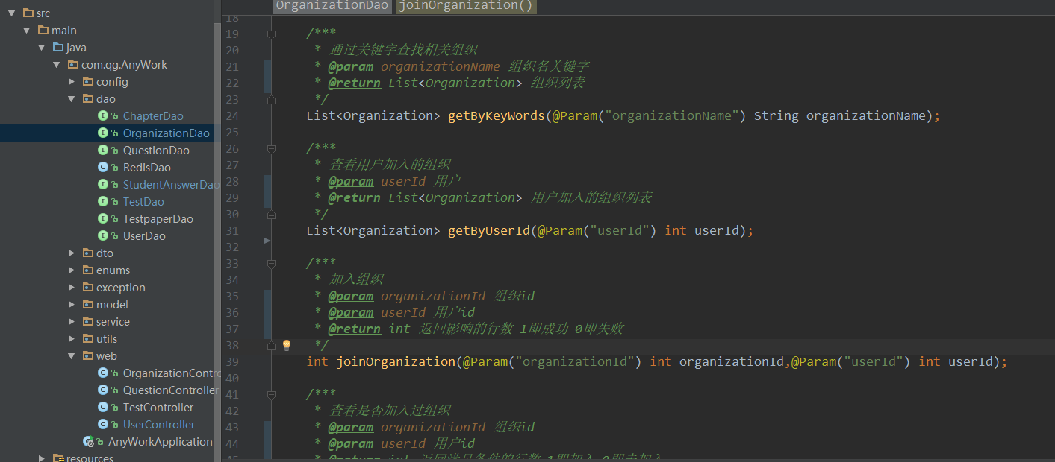
分包及编码规范

Slide 71
4.模块分工合作
确定组内成员负责的模块
生成JavaDoc文档提供模块接口
基于版本控制系统合作及整合代码

Slide 72
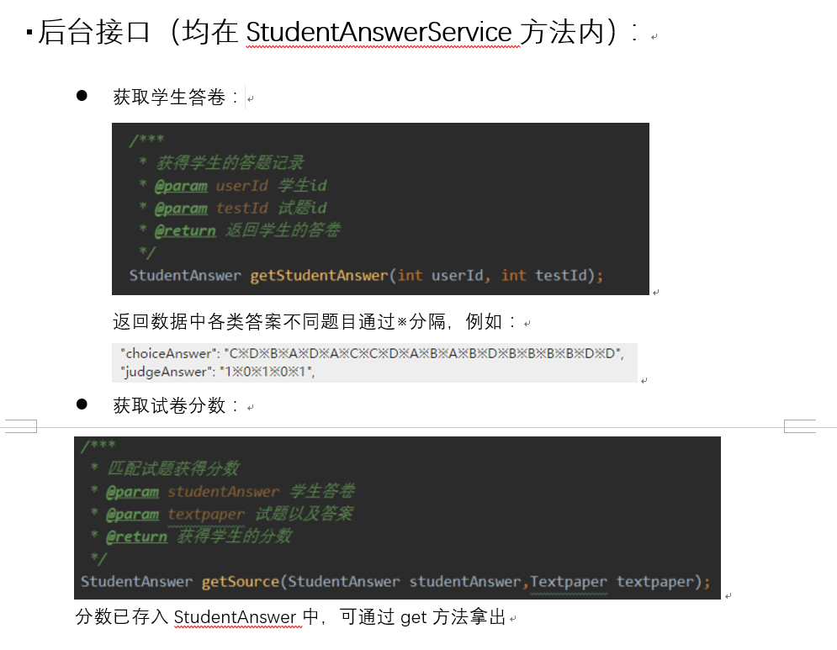
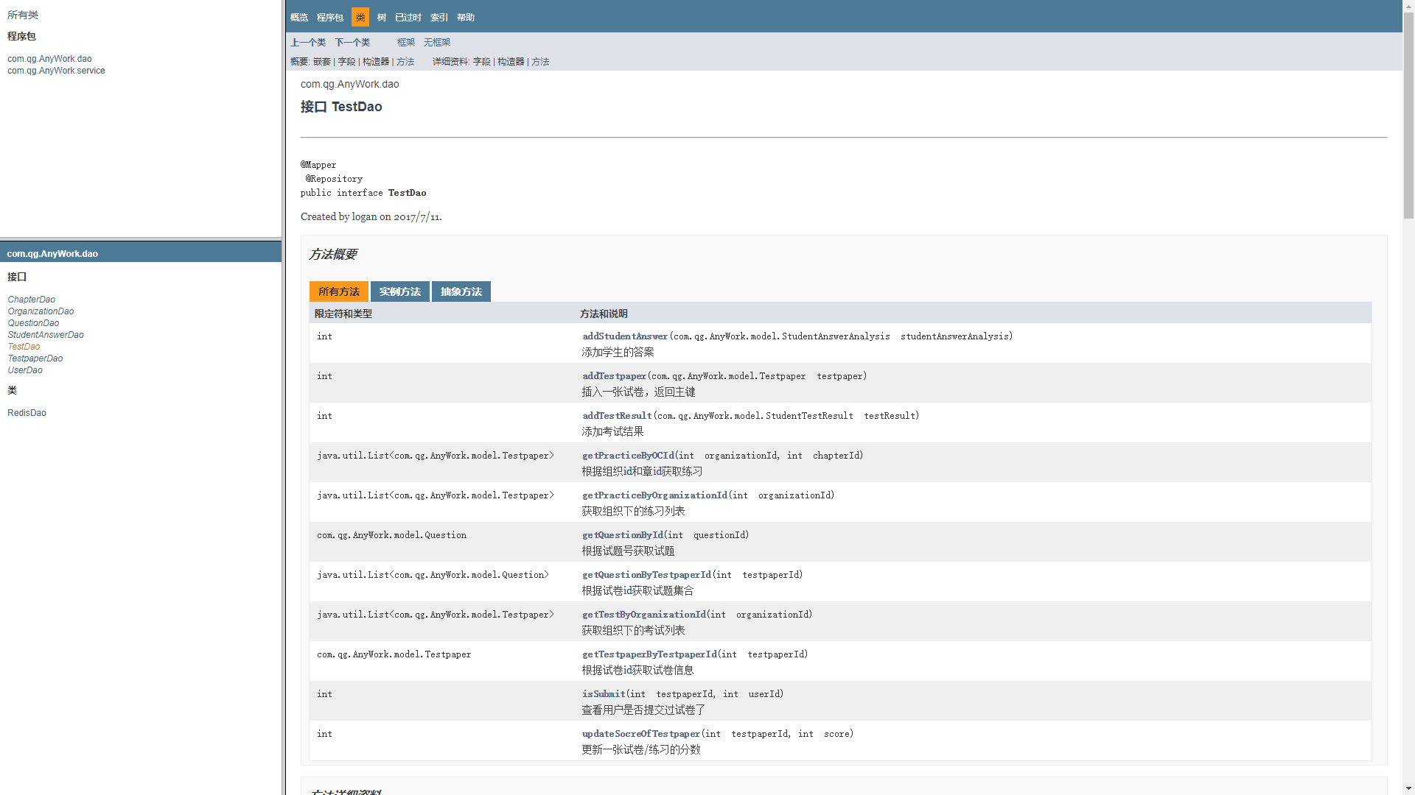
组内接口示例
JavaDoc版接口，简明清晰
手写版接口，易错且不清晰

Slide 73
5. 跨域实现前后分离
开发跨域的必要性
实现前后端分离
便于前端开发测试
提高开发效率

Slide 74
跨域实现前后分离方法
前端请求设置允许cookie：
withCredentials: true
后台设置请求响应头实现跨域
Access-Control-Allow-Origin
Access-Control-Allow-Methods
Access-Control-Max-Age
Access-Control-Allow-Credentials
Access-Control-Allow-Headers

Slide 75
6. 测试
Junit单元测试
Post Man接口测试
JMeter压力测试

Slide 76
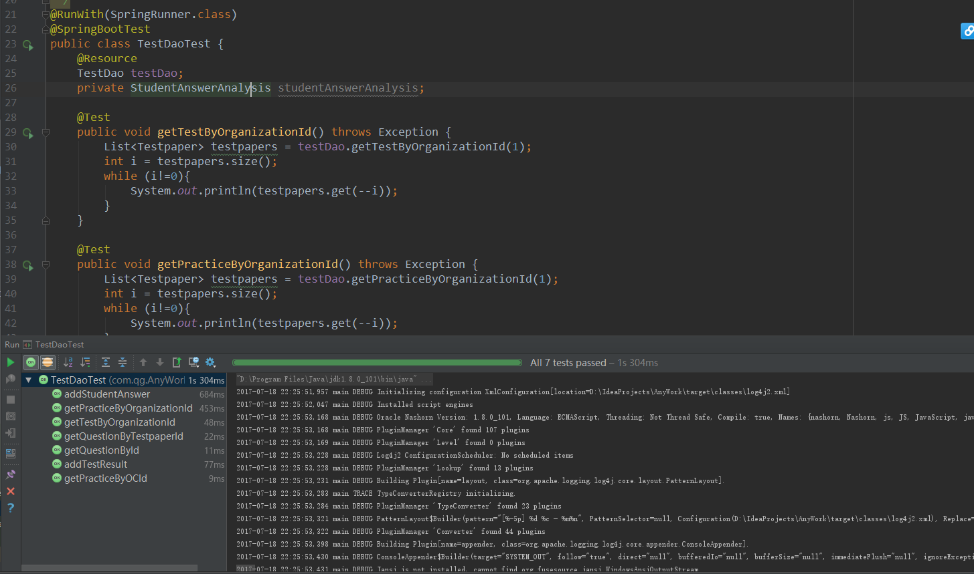
Junit 测试

Slide 77
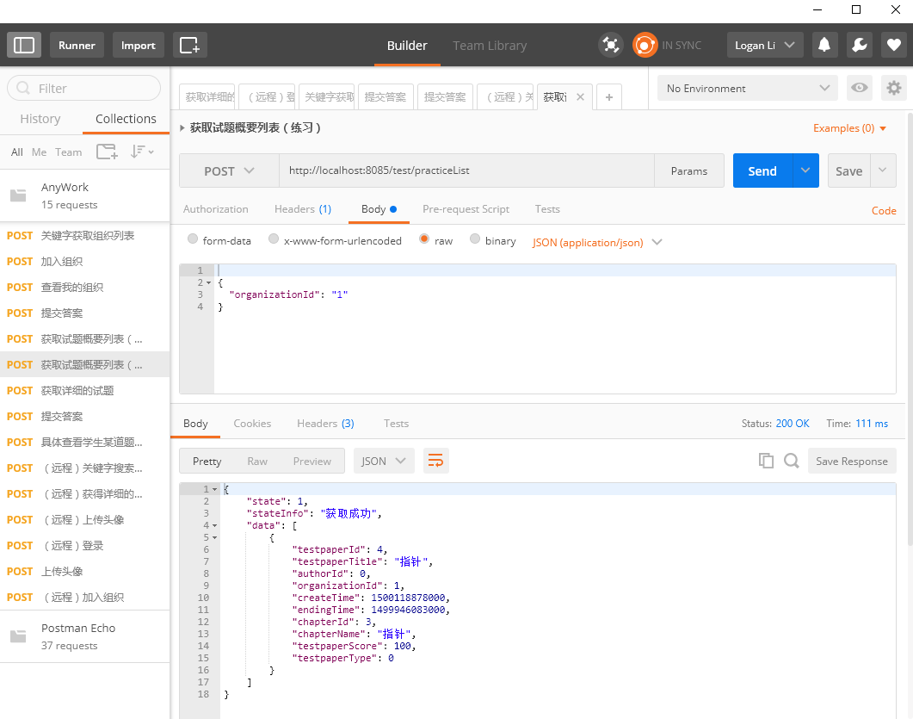
PostMan接口测试

Slide 78
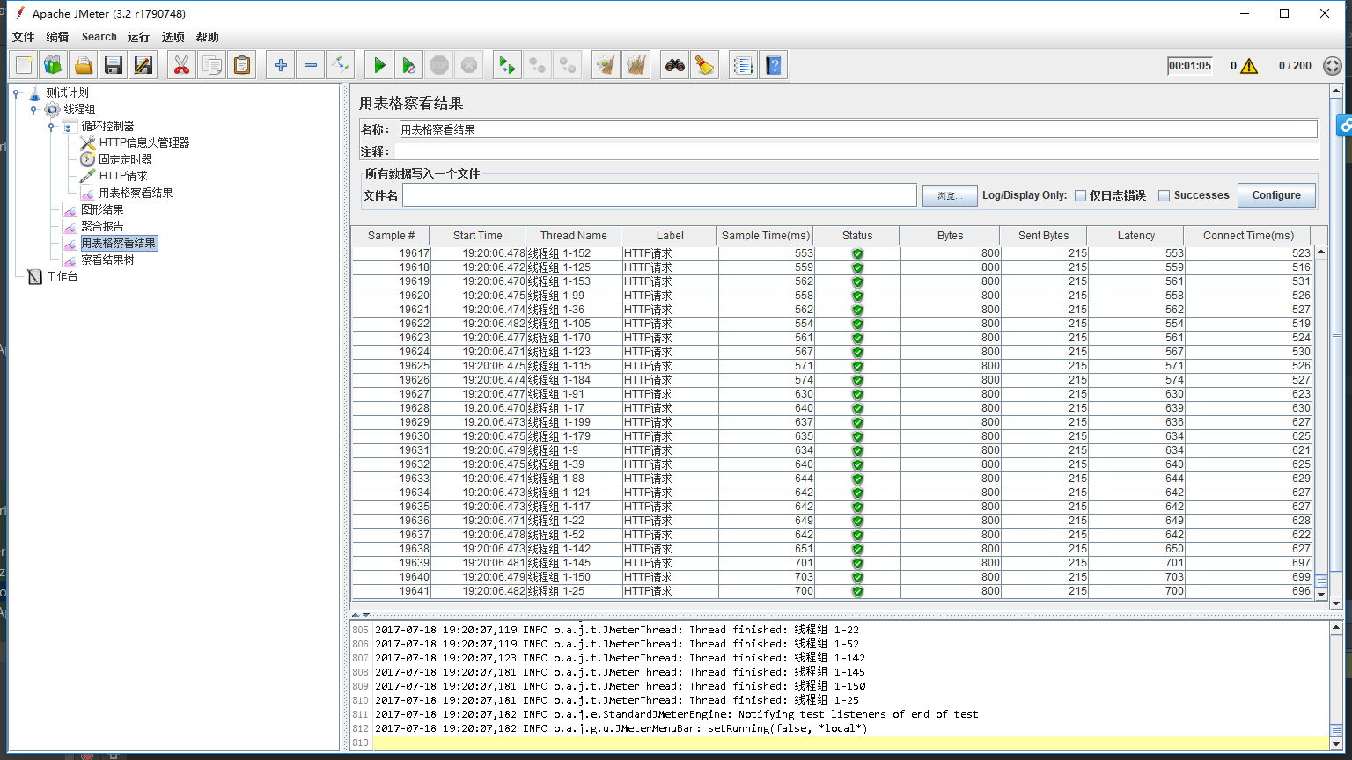
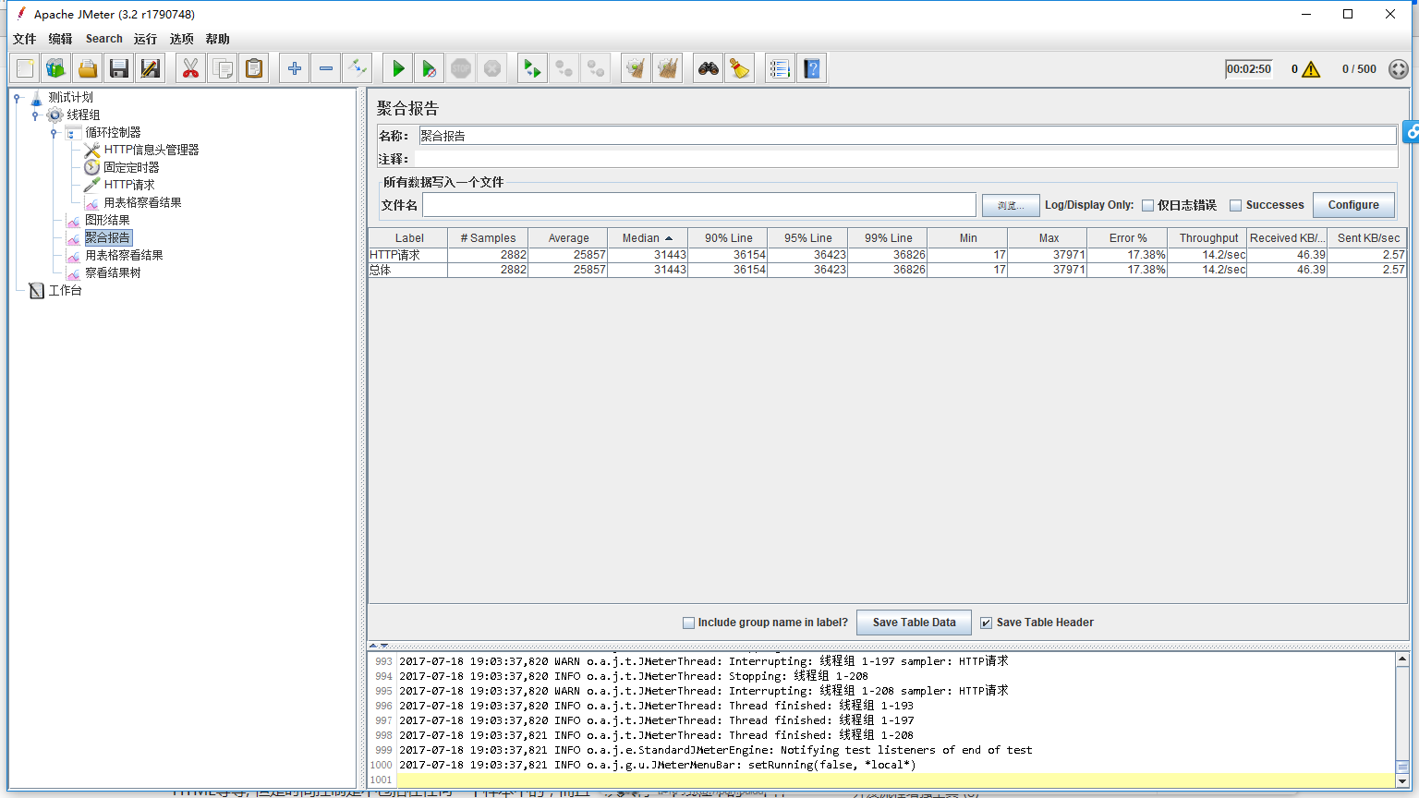
JMeter压力测试

Slide 79
结语

